Slide 1
A. A. 2018-19 Università degli Studi di Verona Literatura y cultura española 3 Andrea Zinato
Introducción

Slide 2


Hay que saber:
Península ibérica: física y política
España: regiones, comunidades autónomas
Hispania (pre)-romana
España visigoda
La conquista musulmana
Al Andalus
Reinos Cristianos -La Reconquista
La España de la tres culturas: judíos, cristianos y musulmanes (la Inquisición y las expulsiones)
Historia, leyendas, literatura
Las dinastias reales: Trastámara, Habsburgo, Borbón: ¿quiénes son? ¿qué han hecho?
La Segunda República, la Guerra Civil
La Dictadura (El Régimen)
La Transición
España actual (situación política, la cuestión vasca, la cuestión catalana)

Slide 3
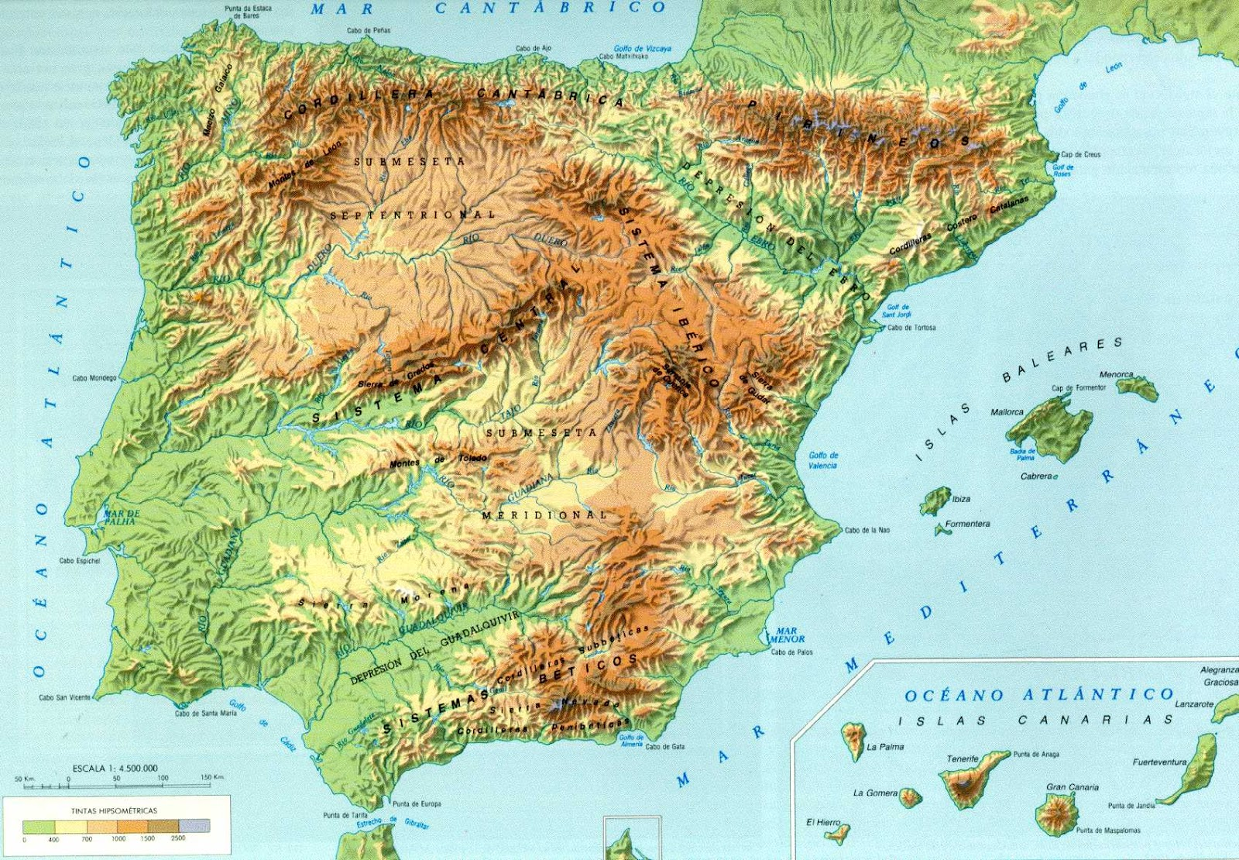

Slide 4
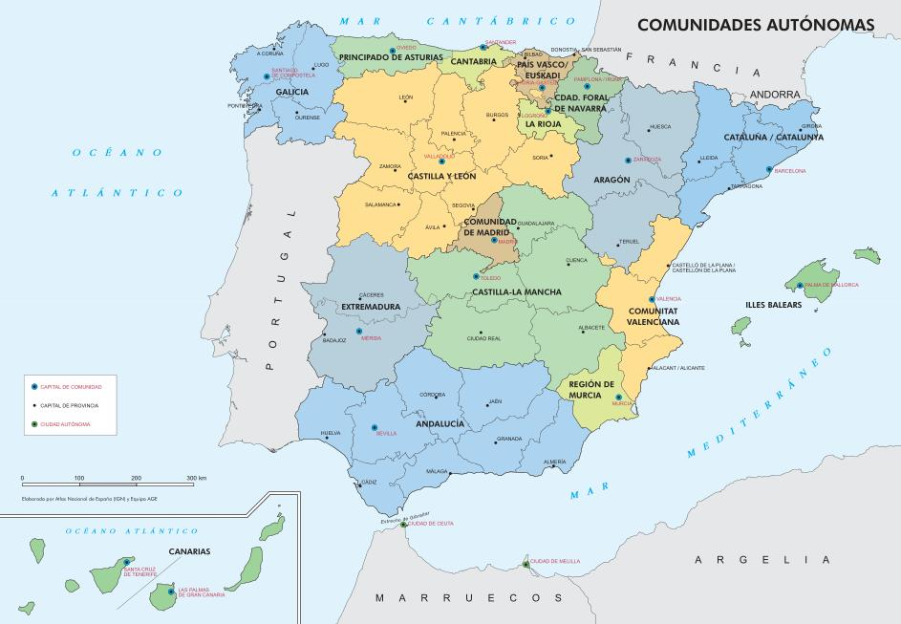


Slide 5
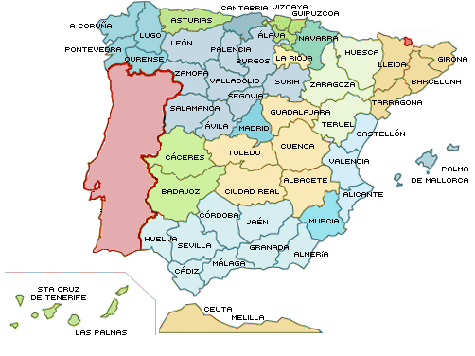

Slide 6
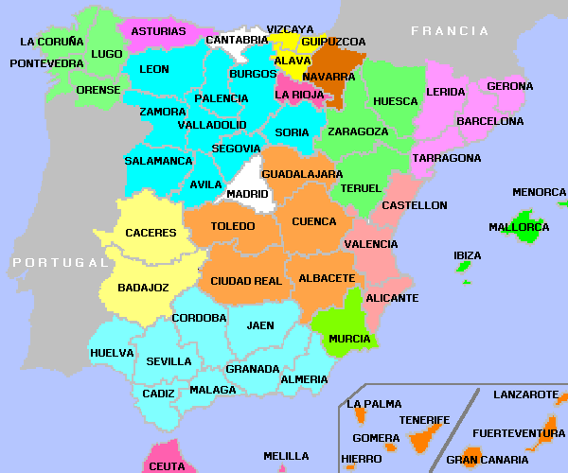

Slide 7
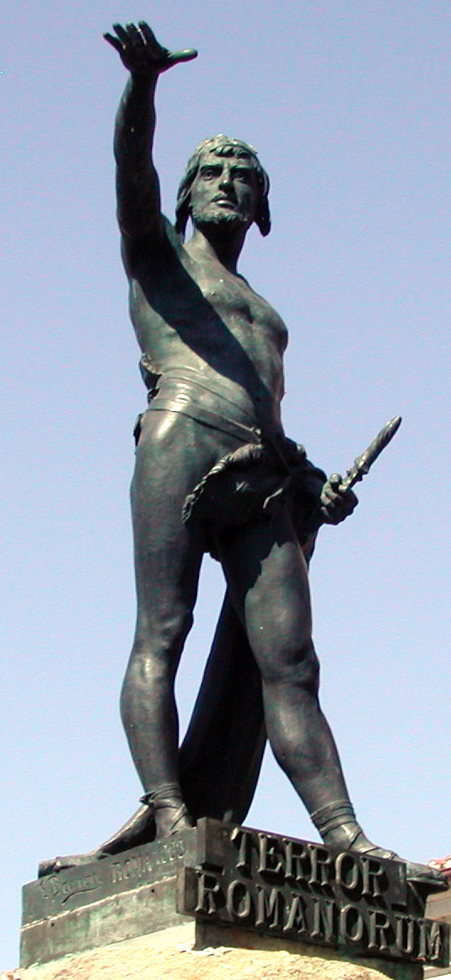
Viriato, terror romanorum

Slide 8
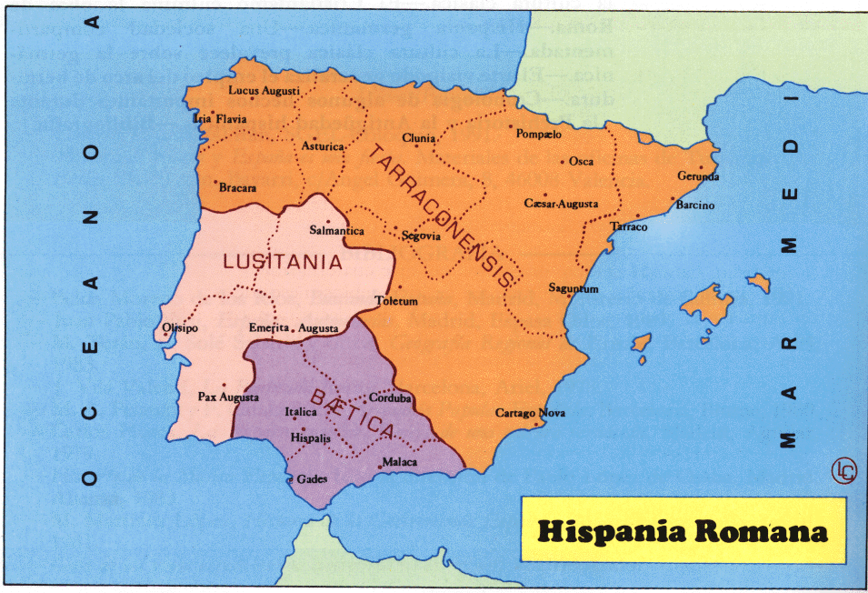
Hispania Romana I-II sec. d. C.

Slide 9
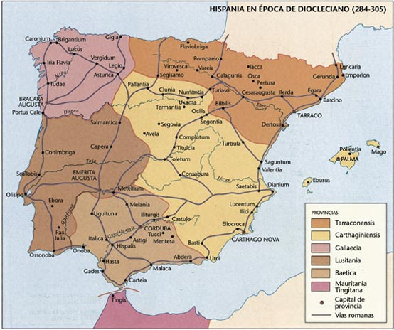

Slide 10
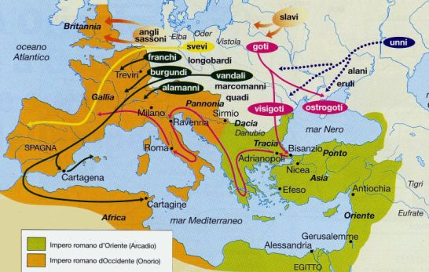

Slide 11
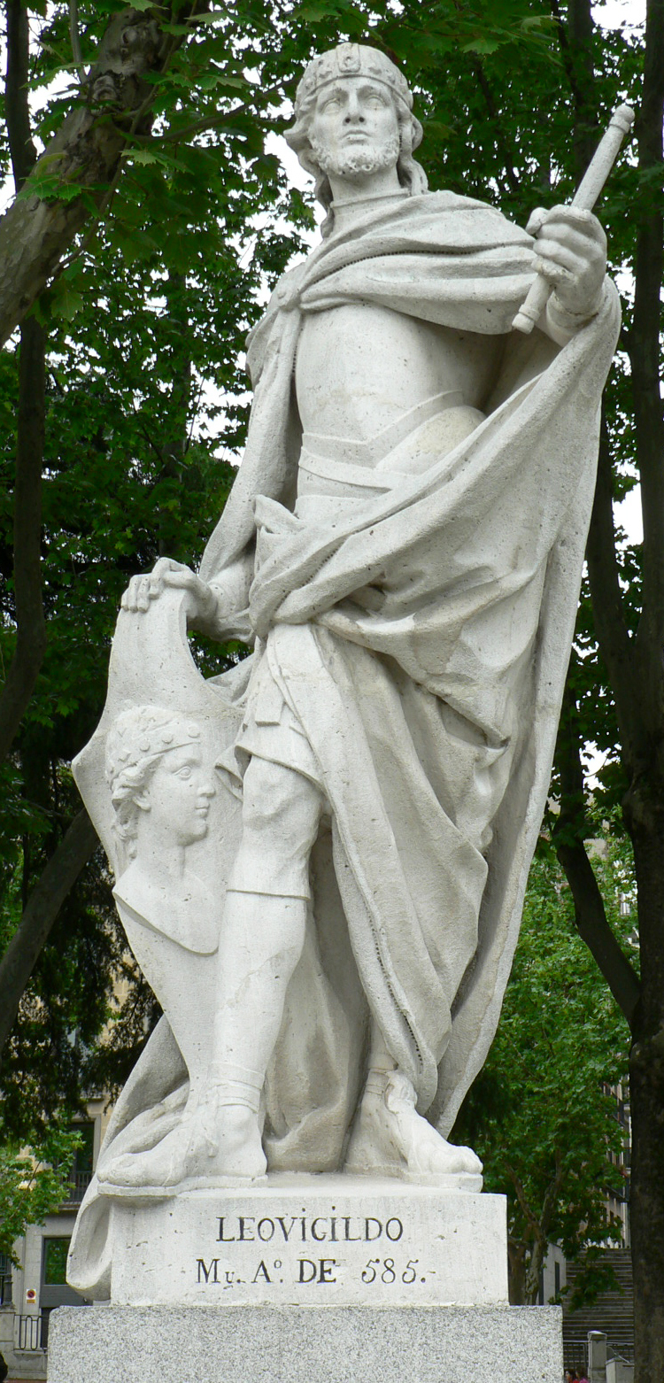
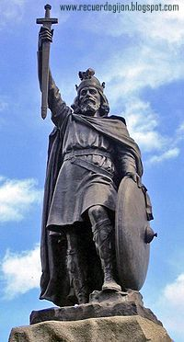
Leovigildo Recaredo

Slide 12
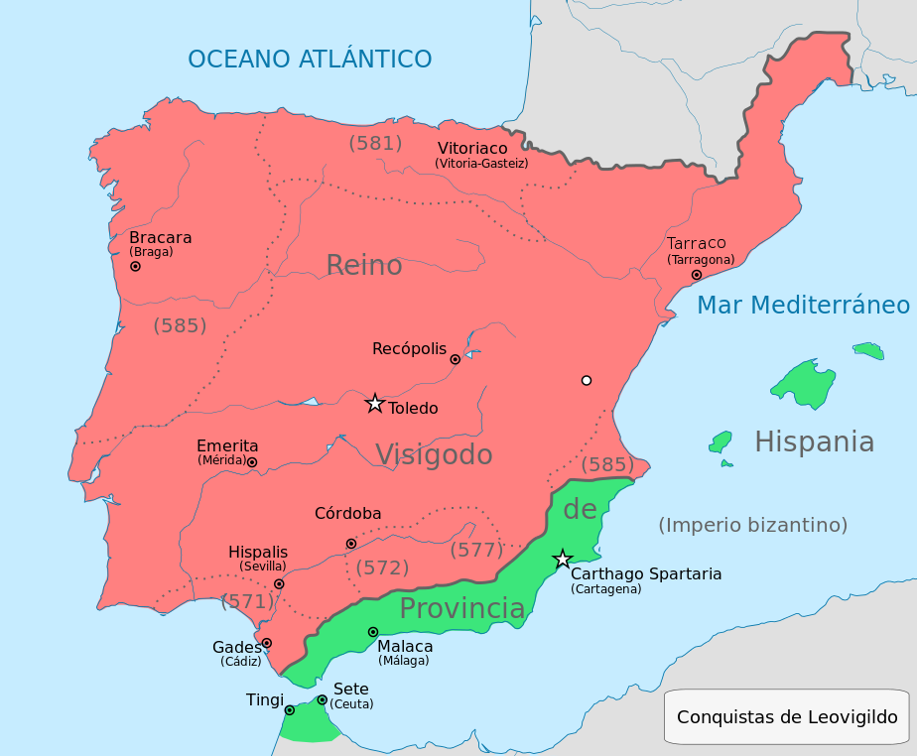
ETIMOLOGĺA

Slide 13
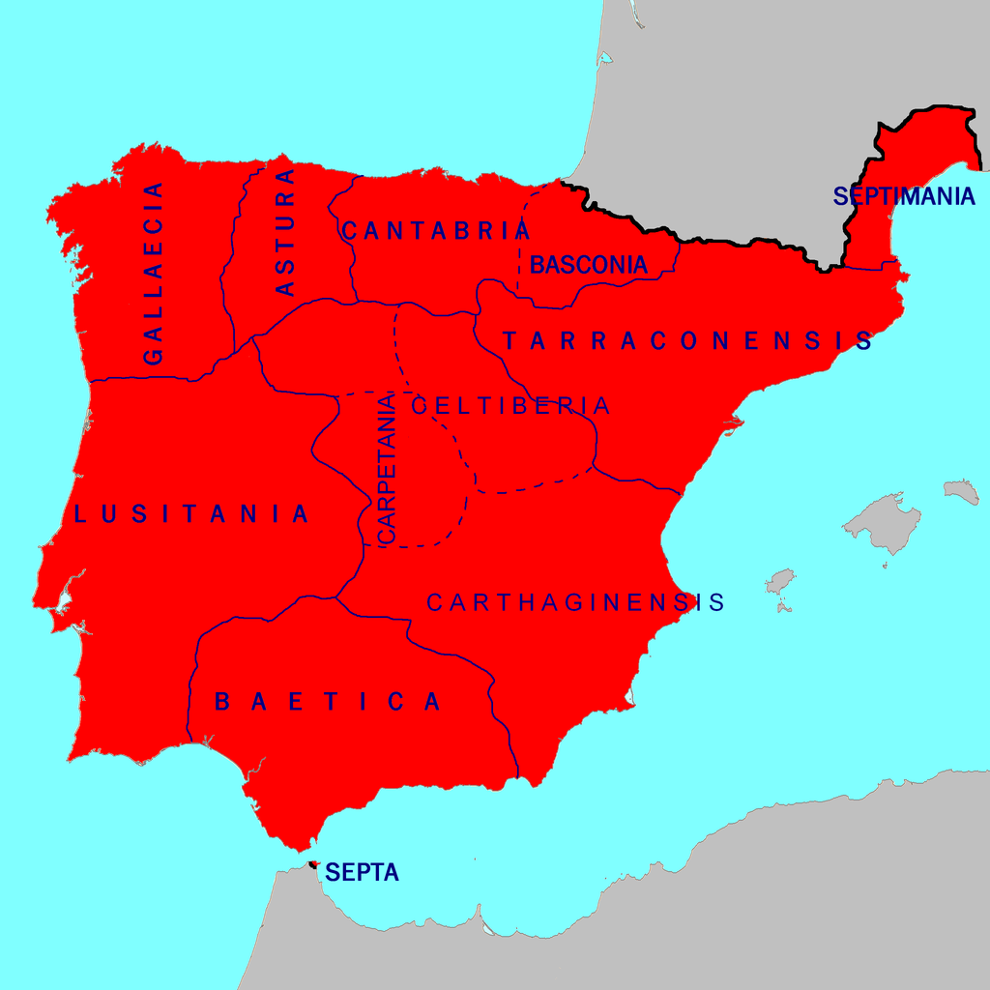
.

Slide 14
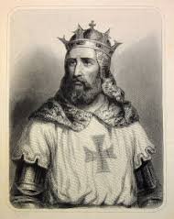
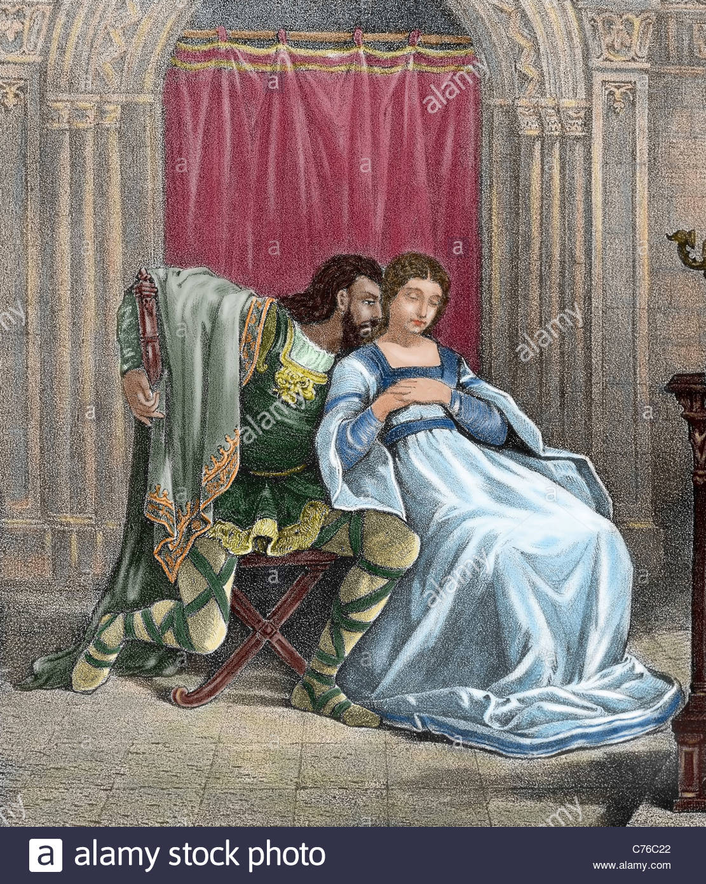
Rodrigo, el que perdió España Amores trata don Rodrigo con Florinda La Cava

Slide 15
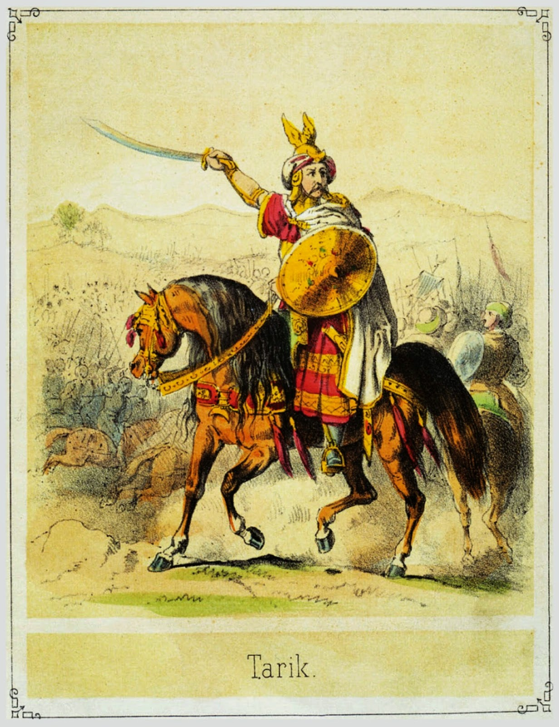

Slide 16
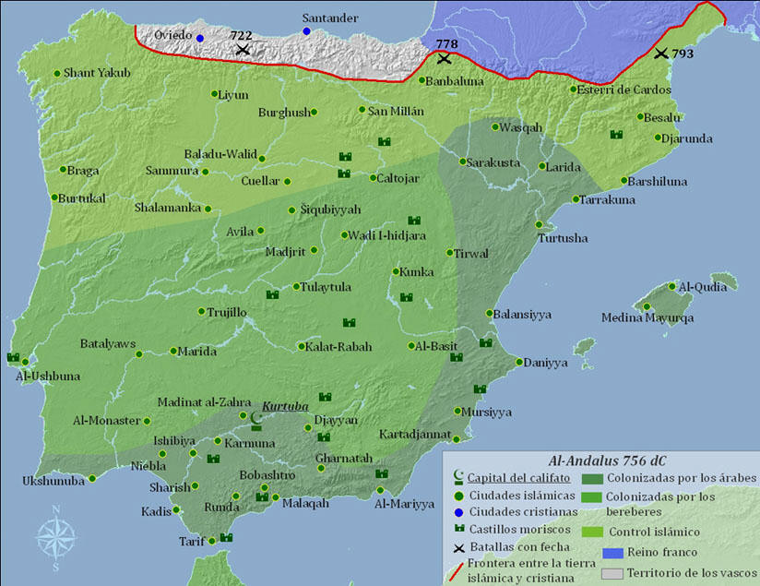

Slide 17
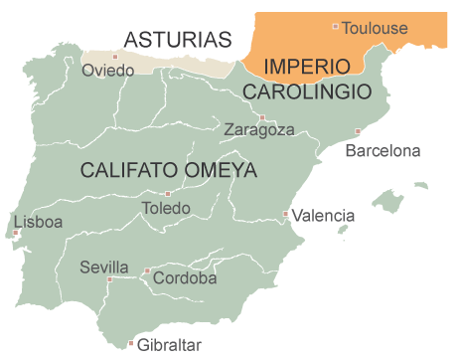

Slide 18
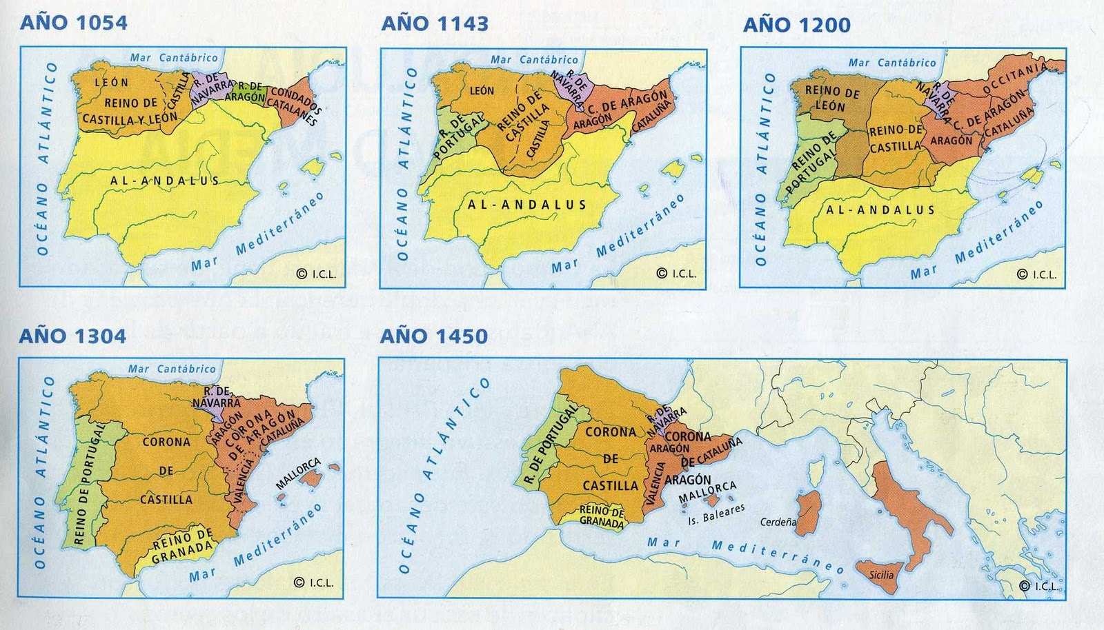

Slide 19
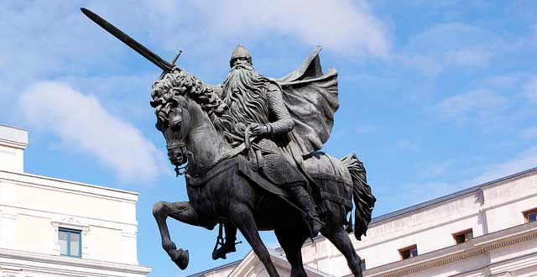
Rodrigo Díaz de Vivar, el Cid Campeador

Slide 20
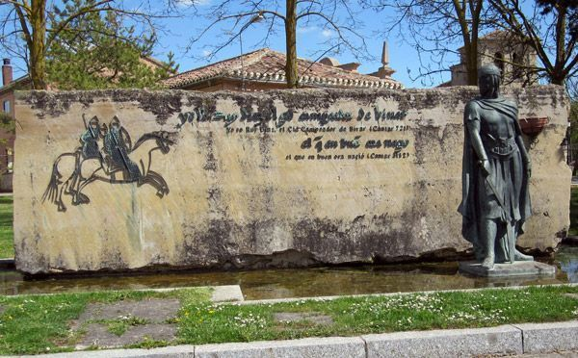
Monumento en Vivar del Cid (Burgos)

Slide 21
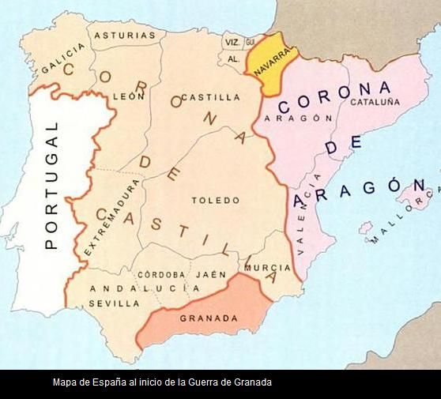

Slide 22
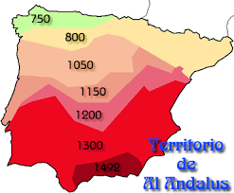

Slide 23
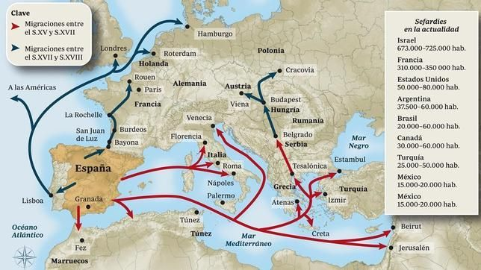

Slide 24




Órdenes militares y religiosas
Orden de Orden de Orden de Orden de
Santiago Alcántara Montesa Calatrava

Slide 25
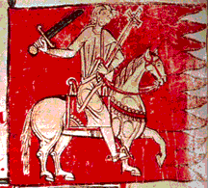
Estandarte de la Orden de Santiago.
El grito/lema de batalla de los cristianos (durante la Reconquista) era «Santiago y cierra España».

Slide 26
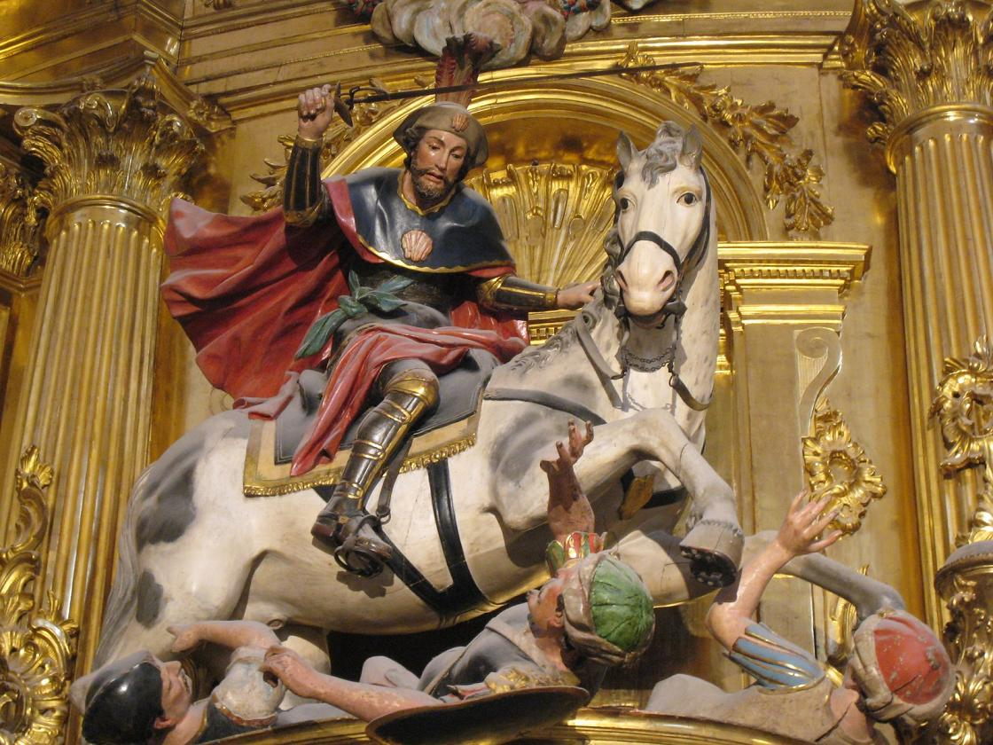
Santiago matamoros – Catedral de Burgos

Slide 27
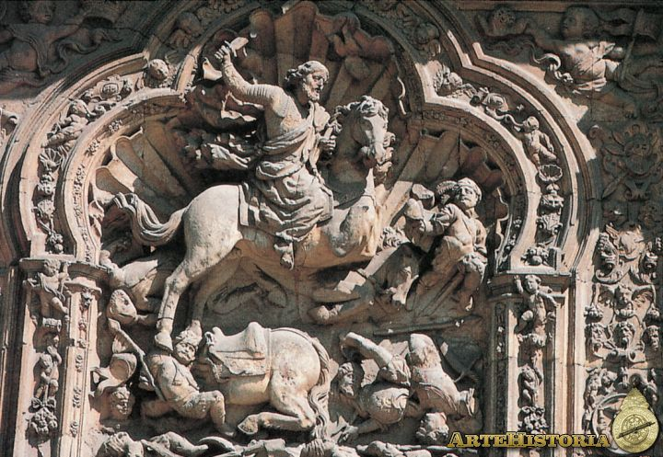
Santiago matamoros, Convento de San Marcos - León

Slide 28
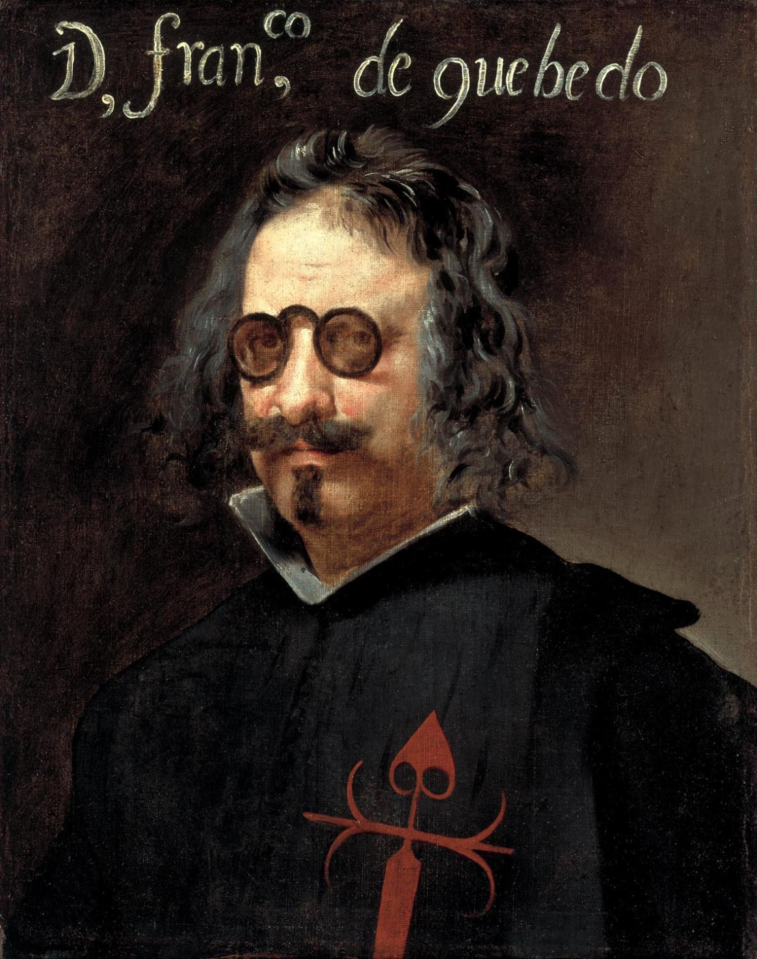

Slide 29
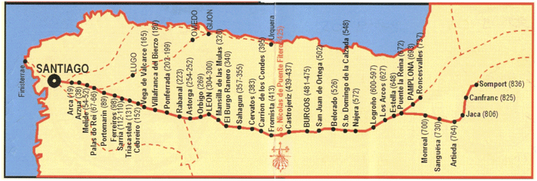
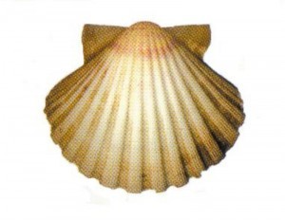


El Camino de Santiago
La concha de los romeros

Slide 30
El romance es un poema característico de la tradición oral, y se populariza en el siglo XV, en que se recogen por primera vez por escrito en colecciones denominadas romanceros. Son poemas astróficos, la medida del verso es generalmente el octosílabo y la rima en asonante es decir que riman solo los versos pares (2-4-6…) y sólo las vocales (penúltima-última o última). Los romances son generalmente poemas narrativos de una gran variedad temática (históricos, épicos, novelescos, fronterizos…), según el gusto popular del momento y de cada lugar. Se interpretan declamando, cantando o intercalando canto y declamación. Ejemplos:
El cerco de Baeza La toma de Alhama
Cercada tiene a Baeza Paseábase el rey moro
2 ese arráez Audalla Mir 2 por la ciudad de Granada
con ochenta mil peones – desde las puertas de Elvira
4 caballeros cinco mil; 4 hasta las de Bibarrambla.
con él va ese traidor, - Cartas le fueron venidas
6 el traidor de Pero Gil 6 que Alhama era ganada
… …

Slide 31
Ejemplo de romance (fronterizo)
¡Abenámar, Abenábar,
moro de la morería,
el día que tú naciste
grandes señales había!
Estaba la mar en calma,
la luna estaba crecida;
moro que en tal signo nace
no debe decir mentira.
-No te la diré, señor,
aunque me cueste la vida.
-Yo te agradezco, Abenámar,
aquesta tu cortesía.
¿Qué castillos son aquéllos?
¡Altos son y relucían!
-El Alhambra era, señor,
y la otra, la mezquita;
los otros, los Alixares,
labrados a maravilla.
El moro que los labraba,
cien doblas ganaba al día,
y el día que no los labra
otras tantas se perdía;
desque los tuvo labrados,
el rey le quitó la vida
porque no labre otros tales
al rey del Andalucía.
El otro es Torres Bermejas,
castillo de gran valía;
el otro, Generalife
huerta que par no tenía.
….

Slide 32
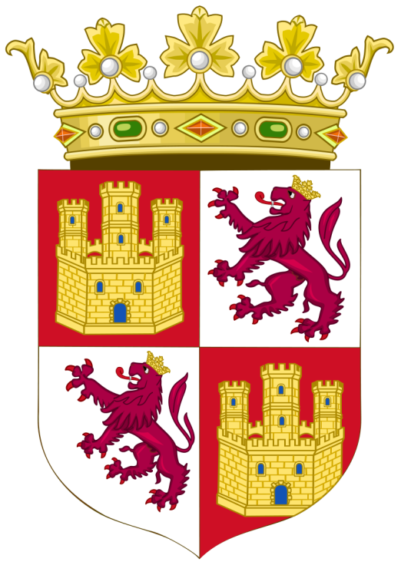
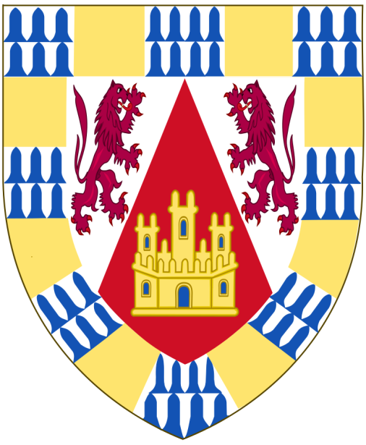
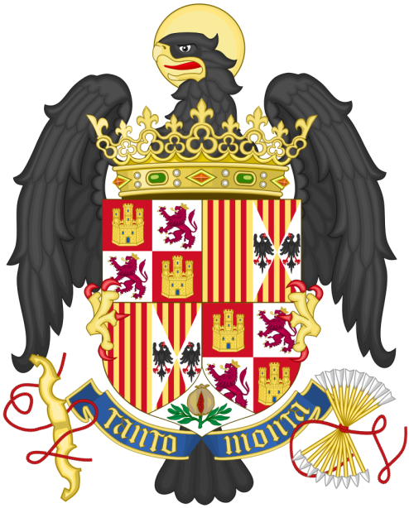
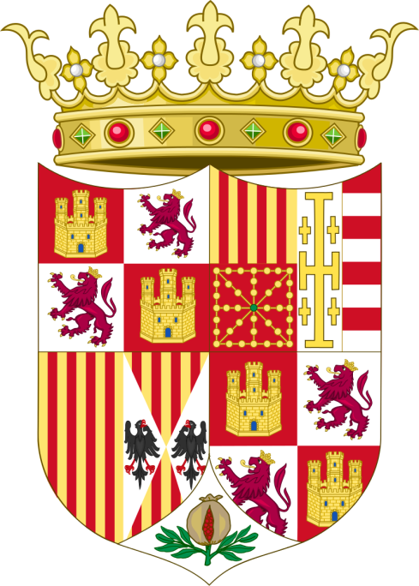
Escudo de los Trastámara Enrique II de Trastámara
Isabel de Castilla Fernando de Aragón

Slide 33
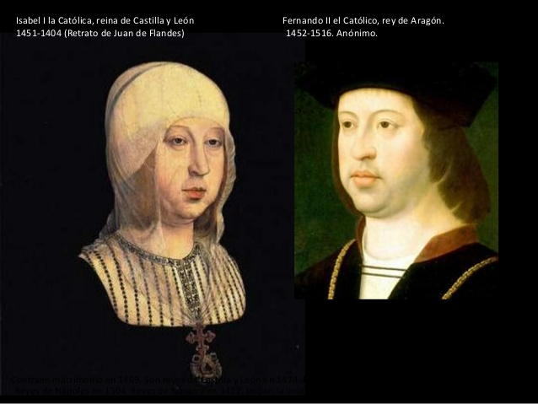
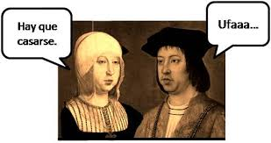

Slide 34
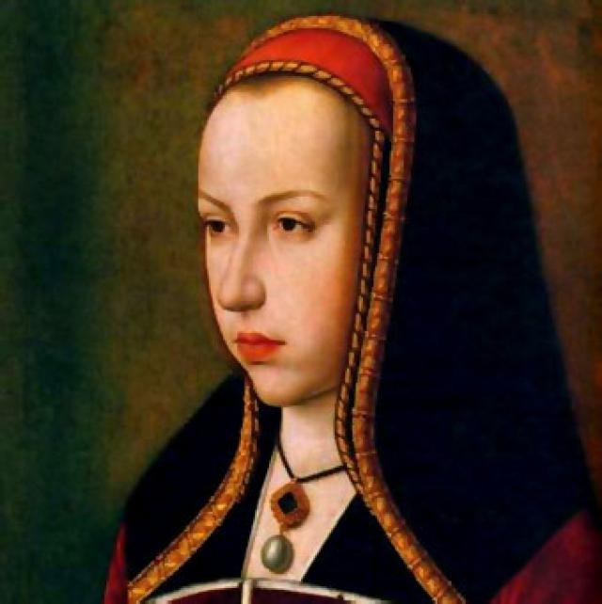
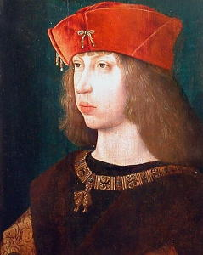
Juana «la Loca» Felipe «el Hermoso»
Reina de Castilla de 1504 a 1555 Felipe I come Rey de Castilla (de 12/VII
Reina de Aragón y Navarra de 1516-1555 a 25/VIII de 1506), more uxoris (= per dirit-
Desde 1506 no ejerció su poder to coniugale)

Slide 35
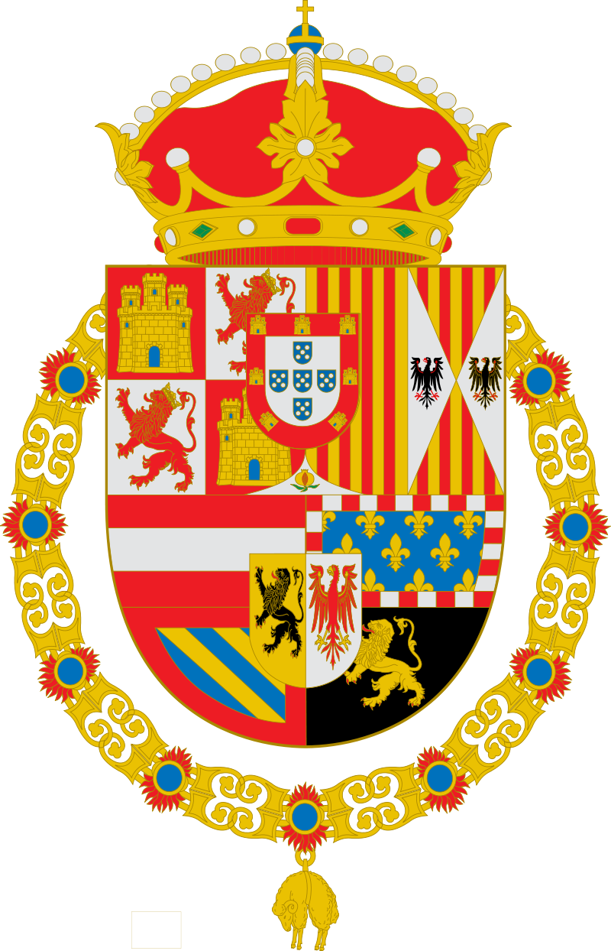
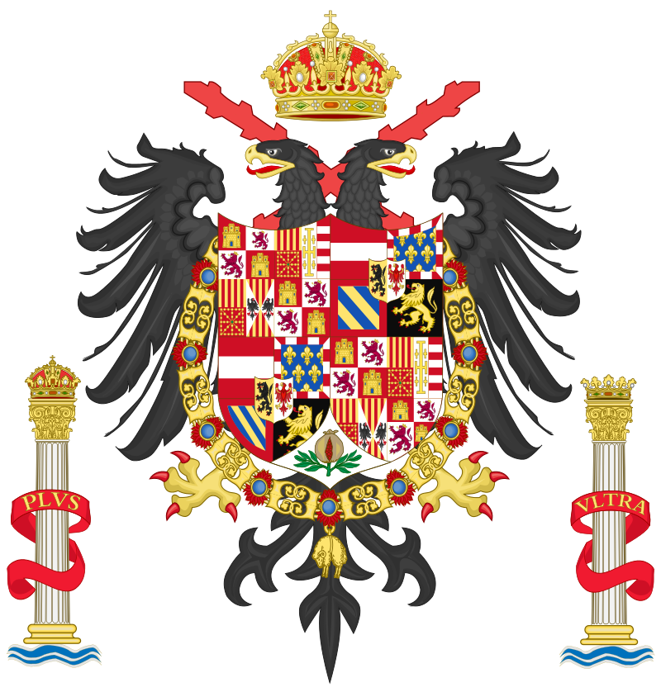
Escudo de Carlos de Habsburgo, I como rey de España Escudo de los Austrias de
V como Emperador del SRI Felipe II a Carlos II

Slide 36
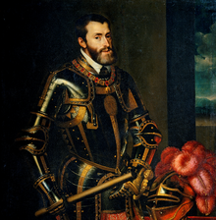
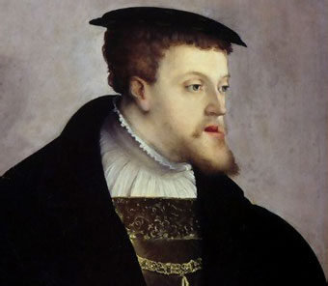
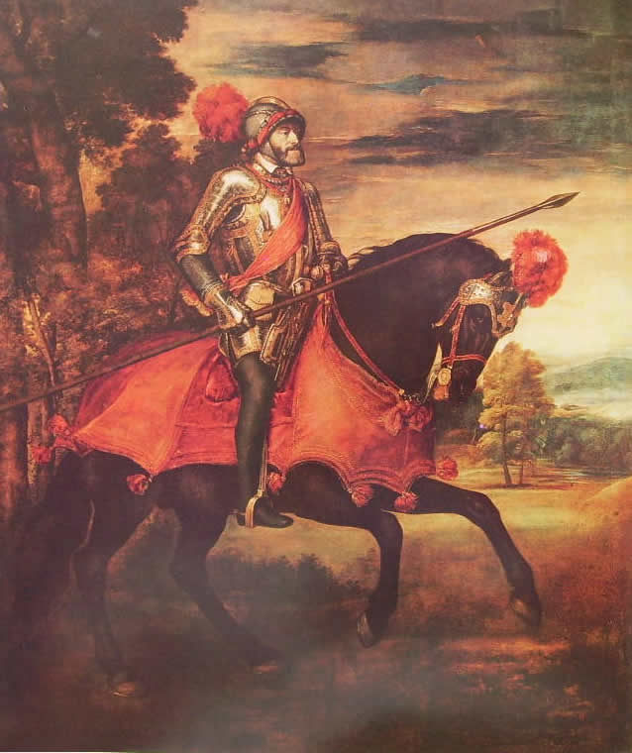
Casa de Austria (Los Austria), Habsburgo de España
Carlos I como rey de España, 1516-1556
Carlos V como Sacro Romano Emperador, 1519-1556
«El César»
Carlos I / V por Tiziano Carlos I / V por Christof Amberger, 1532

Slide 37
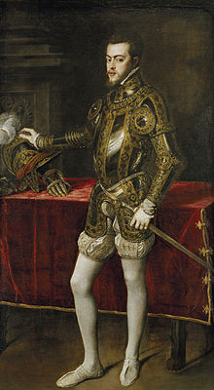
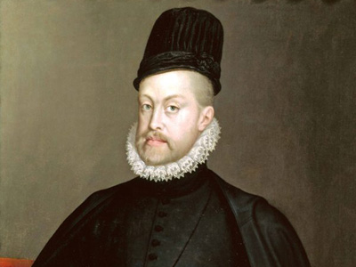
Felipe II, «el prudente», 1556-1598

Slide 38
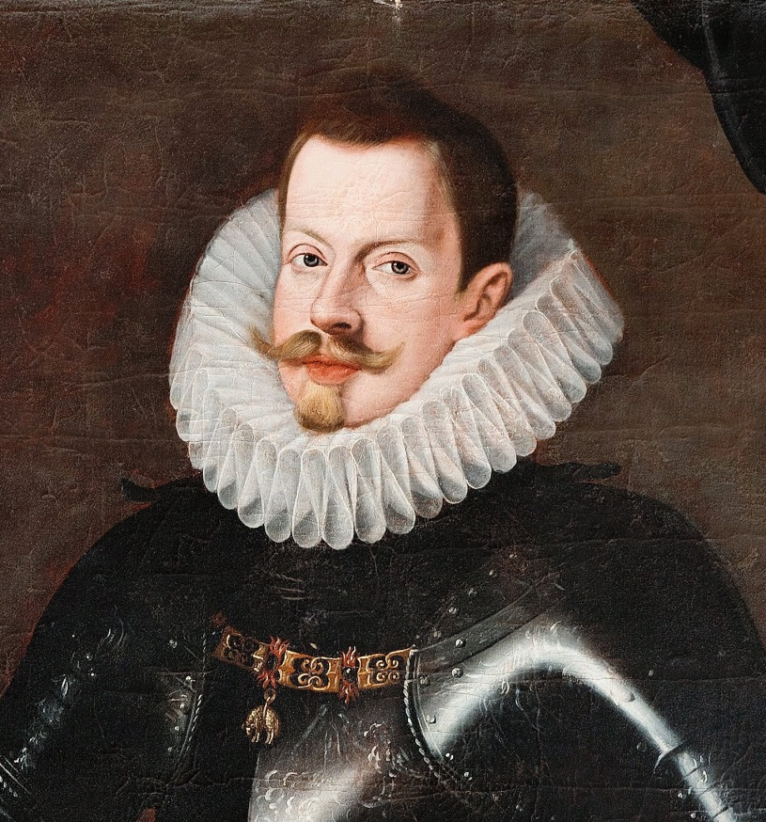
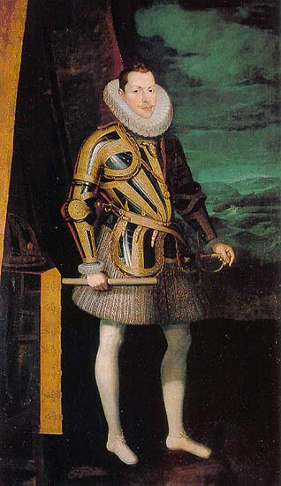
Felipe III, el piadoso, 1598-1621

Slide 39
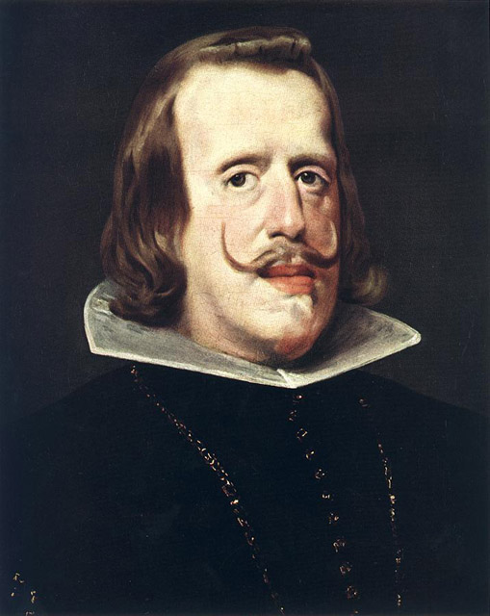
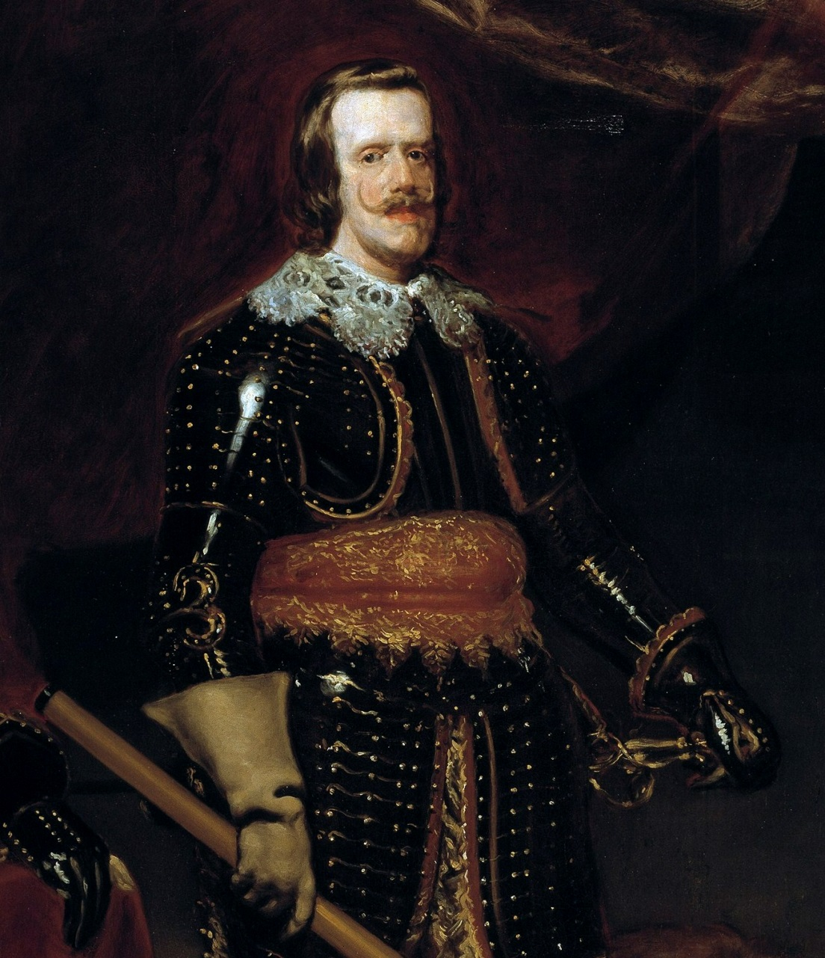
Felipe IV, el Grande, el Rey Planeta, 1621-1665

Slide 40
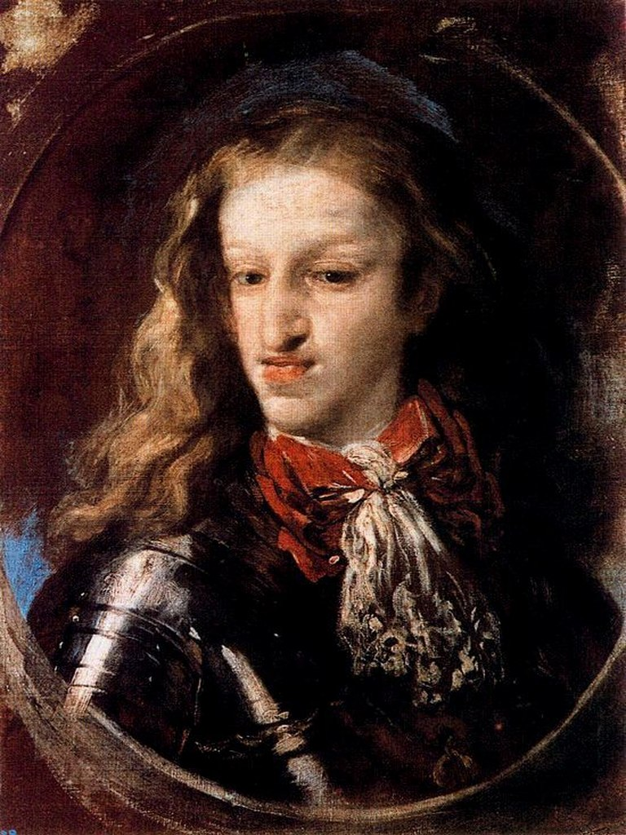
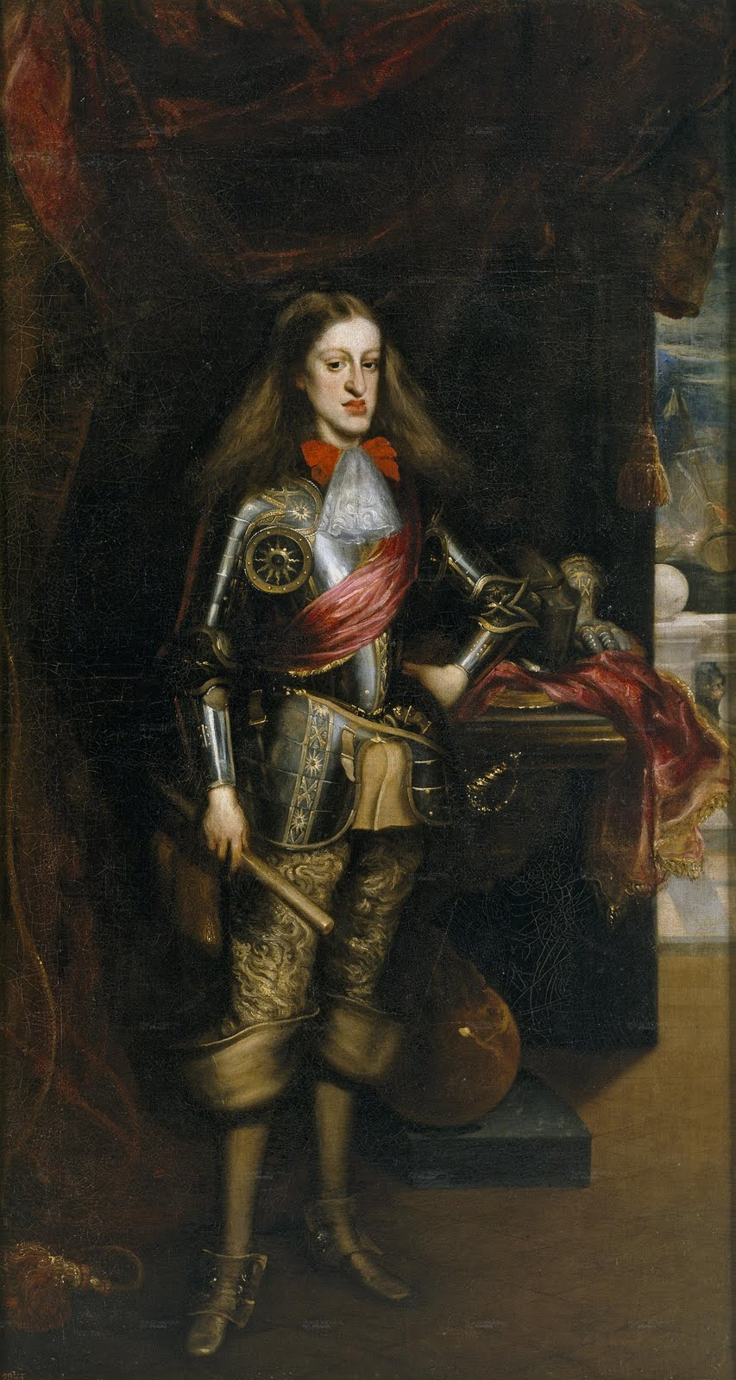
Carlos II, «el hechizado», 1665-1700

Slide 41


Escudos de la Casa de Borbón (España)

Slide 42


Los Borbón(es) de España o Borbón-España
Felipe V, «el animoso», 1700-1746

Slide 43


Fernando VI, «El Prudente»
«El Justo», 1746-1759

Slide 44


Carlos III, «El Político»,
«El buen alcalde de Madrid», 1759-1788

Slide 45

La familia de Carlos IV (1788-1808), «el cazador», por Goya

Slide 46


Fernando VII, «el Deseado», «el Rey felón», por Goya (primer reinado de marzo a mayo de 1808)

Slide 47

Escudo de Jusepe Bonaparte

Slide 48


Jusepe Bonaparte, «Pepe botella»,
«Pepe plazuelas», (1808-1813)

Slide 49
Primera Restauración: vuelven los Borbón………
Fernando VII, «el Deseado», «el Rey felón», por Goya (segundo reinado de marzo a mayo de 1813-1833)

Slide 50


Isabel II, La de los tristes destinos, La Reina Castiza, 1833-1866

Slide 51

Escudo de Amedeo de Saboya

Slide 52

Amadeo I de Saboya, «el rey caballero», «el rey electo» (1871-1873)

Slide 53


Bandera y Escudo de la Primera República Española (1871-73)

Slide 54


Alfonso XII, «el Pacificador», 1874-1885

Slide 55


Alfonso XIII, el Africano, (1886-1931) con su esposa Victoria Eugenia de Battenberg

Slide 56

Miguel Primo de Rivera, jefe del gobierno de 1923-1930, de hecho una dictadura personal

Slide 57


Bandera y Escudo de la Segunda República Española (1931-1939)

Slide 58


Niceto Alcalá Zamora y Torres Manuel Azaña Díaz
Presidente de la República 1931-36 jefe del gobierno de 1931 a 1933 y en 1936

Slide 59


Bandera y escudo de España durante la dictadura franquista (1939-1975): el Régimen

Slide 60





Francisco Franco y Bahamonde, el Caudillo de España, el Generalísimo (1939-1975) y sus amigos Hitler y Mussolini

Slide 61

Bandera actual del Reino de España (la rojigualda)

Slide 62




Los Borbón: tercera restauración, Juan Carlos I (1975-2014), joven, con Franco,
con la reina Sofía y de rey (oficial)

Slide 63




Slide 64


Slide 65


Felipe VI de Borbón-España, 2014-
Felipe, VI, la reina Leticia,
las infantas Leonor de Borbón- España y Sofía de Borbón-España

Slide 66






Adolfo Suárez 1976-1982 Felipe González 1982-1996 José María Aznar 1996-2004
José Luis Zapatero 2044-2011 Mariano Rajoy 2011- 18 Pedro Sánchez 2018-

Slide 67

Bandera oficial de Euskadi/ País Vasco, ikurrina (pr.: Ikurriña)

Slide 68


← Euskadi/ País Vasco, entidad política
que forma parte del actual estado español
Tres provincias:
Bizkaia/Vizcaya: Bilbo/Bilbao
Gipuzkoa/Guipúzcoa: Donostia/San Sebastián
Araba/Álava: Vitoria/Gasteiz
Euskal Herría (gente que habla euskera), región
geográfica, el conjunto del «pueblo» vasco,
entre España y Francia: Hegoalde: parte española,
Iparralde: parte francesa

Slide 69


Slide 70


Símbolos de ETA = Euskadi Ta Askatasuna = País Vasco y Libertad.
Bietan jarrai: ¿adelante con las dos? ¿seguir con las dos?
Etarra = miembro de ETA
ETA (1958) es un grupo terrorista de ideología nacionalista vasca que se proclama indipendentista, abertzale (patriótica), socialista y revolucionaria. Actualmente es inactiva tras el cese definitivo (20.11.2011) de su actividad armada.
Desde la creación de la primera ETA han existido diferentes organizaciones con el mismo nombre surgidas como resultado de diversas escisiones, coexistiendo en varias ocasiones dos organizaciones diferentes que respondían a las mismas siglas y, en breves etapas, hasta tres. Enlace político: Herri Batasuna (Unidad Popular): fundación 27.IV.1978, disolución 27.III.2003.
ETA tiene como objetivos prioritarios la independencia (de los Estados de España y Francia) de lo que el nacionalismo vasco denomina Euskal Herria y la construcción de un estado socialista. Para conseguirlo ha utilizado el asesinato, el secuestro, el terrorismo, y la extorsión económica tanto en España como, ocasionalmente, en Francia, en lo que denominan lucha armada.

Slide 71


Slide 72
Il primo attentato avviene il 7 giugno del 1968, quando viene uccisa la guardia civile José Pardines; il 2 agosto dello stesso anno viene ucciso Melitón Manzanas, dirigente della Brigada Social (polizia politica) di Guipúzcoa.
Il 20 dicembre 1973 viene assassinato l'ammiraglio Luis Carrero Blanco, capo del governo e successore designato del generale Francisco Franco, che aveva soppresso nel 1942 l'autonomia basca. Con lui muoiono l'autista ed un agente di scorta. La tecnica è quella dell'utilizzo di una potentissima carica esplosiva piazzata in un tunnel sotto il livello della strada. La potenza dell'esplosione scaraventò l'automobile dell'ammiraglio spagnolo ad oltre 40 metri di altezza. Si veda il film Operación Ogro (1979) di Gillo Pontecorvo oppure i documentari e docufil: https://www.youtube.com/watch?v=-omR3MZy43g
https://www.youtube.com/watch?v=dzOOqlVDtws
Ultimi attentati: 2007, 2008, 29 luglio 2009 a Burgos con 65 feriti e 30 luglio 2009 a Maiorca con due agenti della Guardia Civil uccisi.
Vittime dell’ETA
Civili 341
Polizia- Militari 481
Totale 822

Slide 73

GAL: los Grupos Antiterroristas de Liberación fueron agrupaciones parapoliciales que practicaron lo que se ha denominado terrorismo de Estado o «guerra sucia» contra ETA y su entorno:
1: estuvieron activos entre 1983 y 1987, durante los primeros años de los gobiernos de Felipe González.
2: durante el proceso judicial contra esta organización fue probado que fue financiada por altos funcionarios del Ministerio del Interior.

Slide 74


Bandera oficial de Cataluña/Catalunya:
la senyera
Bandera soberanista:
la estelada

Slide 75


Slide 76


